Slide 1
Cyfrowobezpieczni.pl w 2016 r.
i plany na przyszły rok
Artur Krawczyk

Slide 2
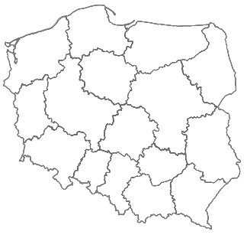
Dzień dobry!
CYFROWOBEZPIECZNA MAPA POLSKI
Uczestnicy Konwentu z poszczególnych województw
Pomorskie
14
Warmińsko
-mazurskie
10
Zachodnio-
pomorskie
15
Dolnośląskie – 7
Kujawsko pomorskie – 23
Lubelskie – 17
Łódzkie – 8
Małopolskie – 20
Mazowieckie – 30
Opolskie – 5
Podkarpackie – 2
Podlaskie – 5
Pomorskie – 14
Śląskie – 14
Świętokrzyskie – 9
Warmińsko – mazurskie – 10
Wielkopolska – 19
Zachodniopomorskie – 15
W RAMACH 2 DNI PRAC NA KONWENCIE SPOTKA SIĘ PRZESŻŁO 250 UCZESTNIKÓW
Kujawsko-
pomorskie
23
Podlaskie
5
Mazowieckie
30
Wielkopolskie
19
Łódzkie
8
Lubelskie
17
Dolnośląskie
7
Opolskie
5
Świętokrzyskie
9
Śląskie
14
Podkarpackie
2
Małopolskie
20
W RAMACH 2 DNI PRAC NA KONWENCIE SPOTKA SIĘ PONAD
250 UCZESTNIKÓW

Slide 3
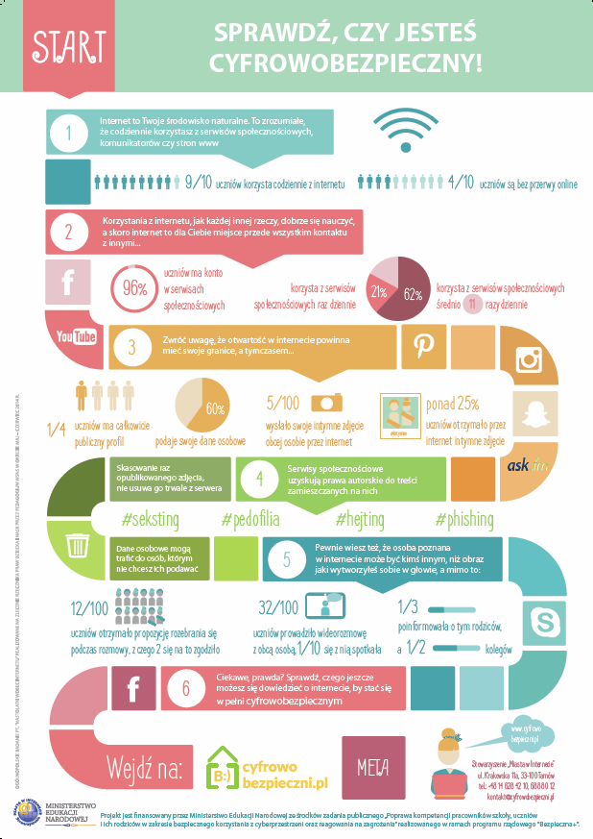
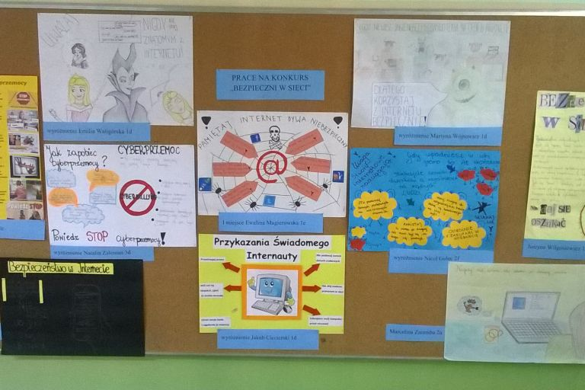
Na początek
KILKA SŁÓW O PROJEKCIE
ogólnopolski projekt realizowany we współpracy ze szkołami od grudnia 2015
do grudnia 2018 r.
obejmie 165 tys. uczniów, 220 tys. rodziców i 22 tys. nauczycieli – motywując ich do działania
działania informacyjne, edukacyjne i motywujące uczniów, rodziców, nauczycieli i dyrektorów szkół do zdobycia wiedzy o cyberbezpieczeństwie

Slide 4
Pakiet korzyści dla szkół:
DZIAŁANIA PROJEKTOWE
Start: kwiecień 2016 r.
Szkolne Dni Bezpieczeństwa Cyfrowego
- warsztaty
i spotkania
Konkurs
Jesteśmy cyfrowobezpieczni
z nagrodami dla szkół i nauczycieli
Szkolenia dla Szkolnych Mentorów
i Edukatorów Bezpieczeństwa Cyfrowego
Materiały dla nauczycieli
– 24 scenariusze lekcji i spotkań
z rodzicami,
broszury, gry online, infografika, filmy

Slide 5

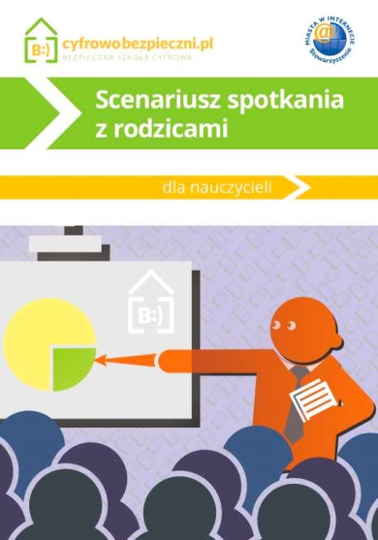




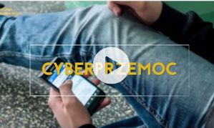
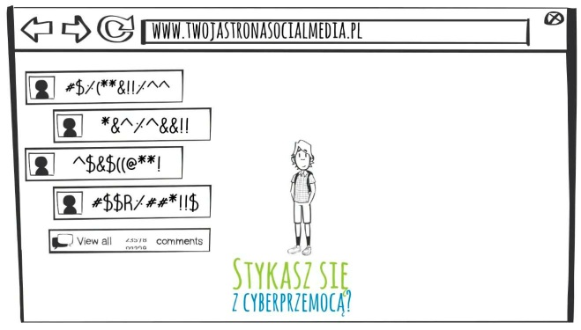

Pilotaż i testy
PRODUKTY PROJEKTU
24 SCENARIUSZE LEKCJI
Materiały dla nauczycieli
– 24 scenariusze lekcji i spotkań
z rodzicami,
broszury, gry online, infografika, filmy
26 FILMÓW
INSTRUKTAŻOWYCH
2 BROSZURY

Slide 6

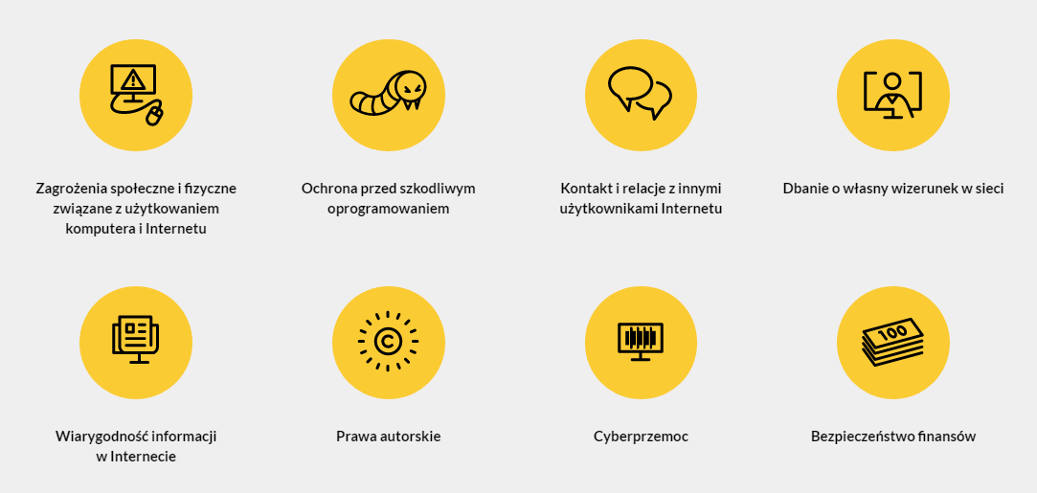
Kurs e-learningowy
JAK ZAPEWNIĆ UCZNIOWI BEZPIECZEŃSTWO W SIECI?

Slide 7
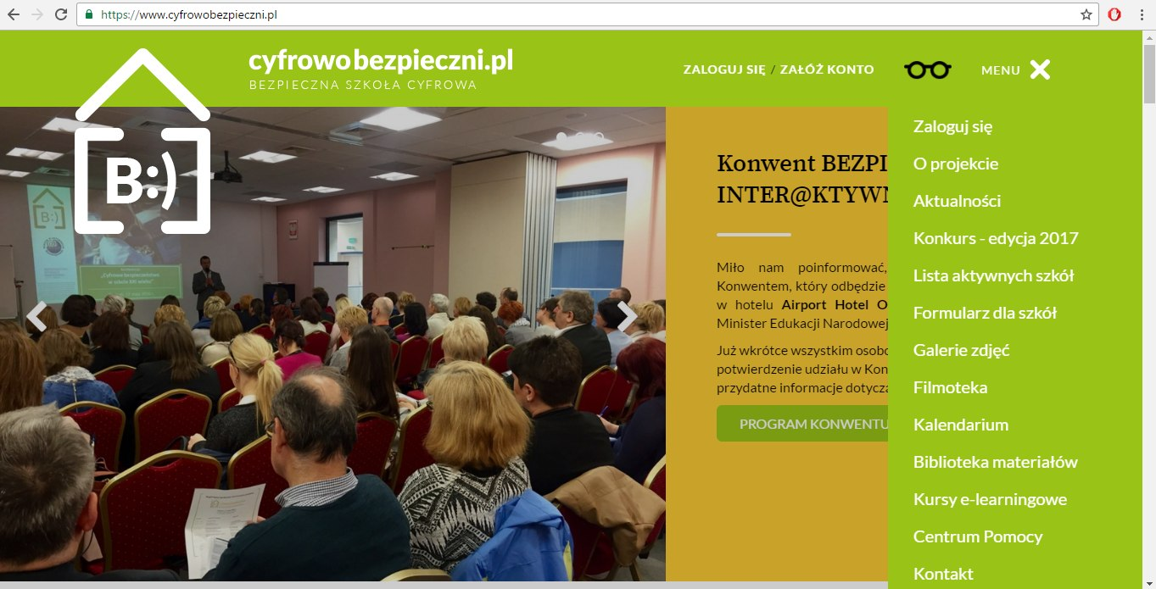
Edukacyjna Platforma Edukacyjna
NARZĘDZIE KOMUNIKACJI I BAZA WIEDZY

Slide 8
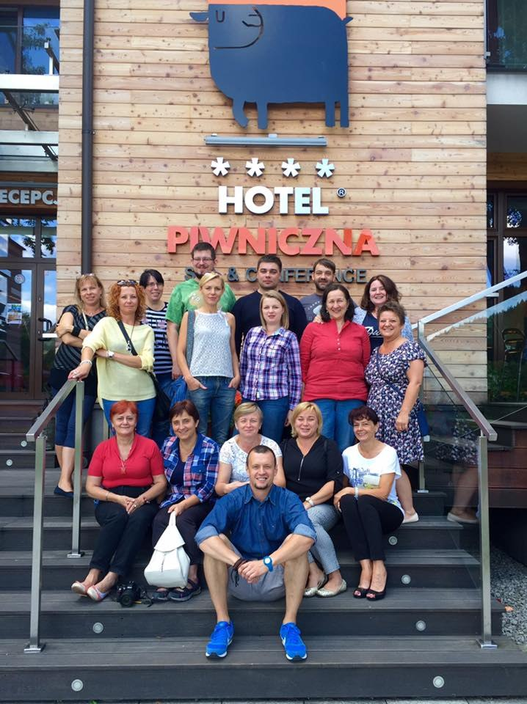
Konkurs Jesteśmy Cyfrowobezpieczni!
EDUKAMP DLA NAUCZYCIELI
- koncentracja na metodach aktywizujących ucznia
Narzędziownia dydaktyki cyfrowej – prezentacja cyfrowych narzędzi i aplikacji edukacyjnych.
Zagrożenia w środowisku cyfrowym – systematyczny przegląd zagrożeń dla uczniów
i nauczycieli korzystających ze środowiska cyfrowego
Szkoła cyfrowo sensowna - wspólna praca uczestników Edukampu i trenerów nad wypracowaniem pomysłów na działania mądrze „cyfryzujące” szkołę.
Pracownia dydaktyki cyfrowej – nowe rozwiązania z zakresu dydaktyki cyfrowej
i omówienie ich wykorzystania w praktyce: tworzenie materiałów edukacyjnych, narzędzi do robienia testów i sprawdzianów oraz platform do komunikacji z klasą.

Slide 9
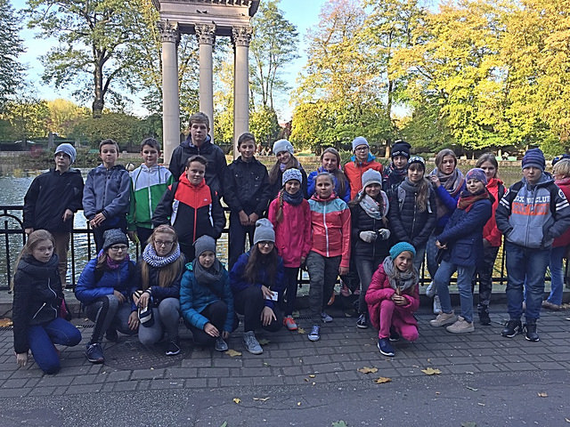
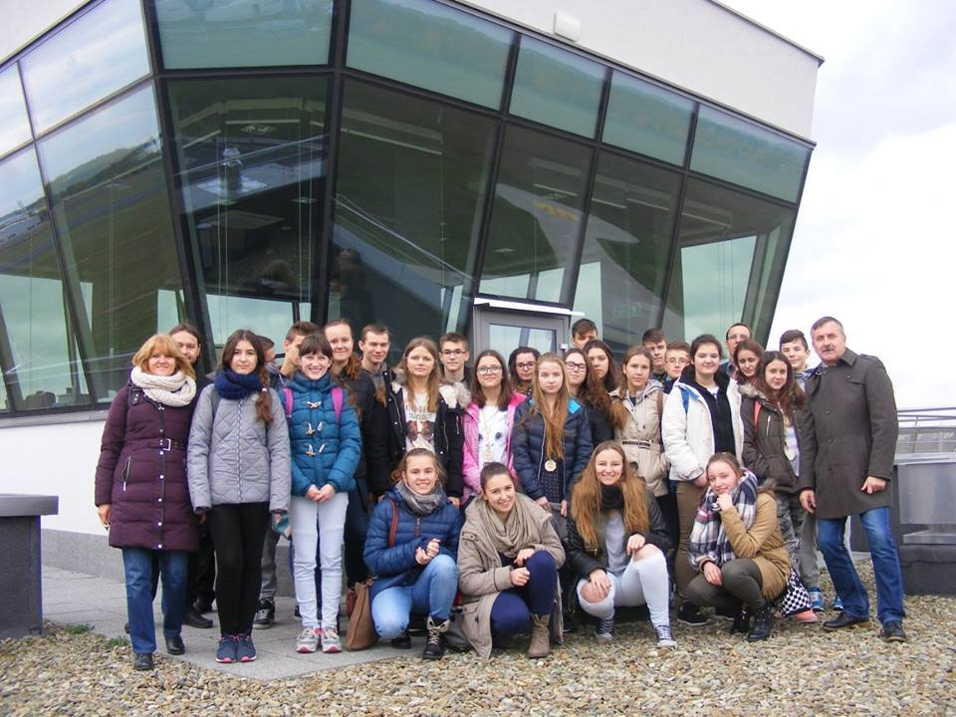
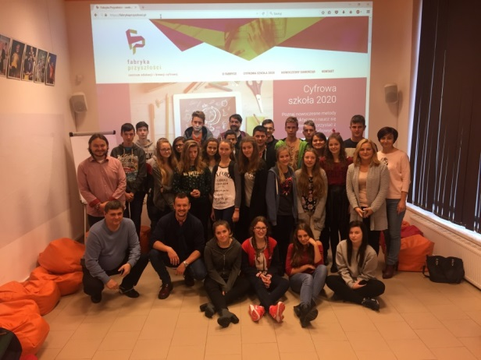
Konkurs Jesteśmy Cyfrowobezpieczni!
OBOZY EDUKACYJNE DLA UCZNIÓW
Publiczna Szkoła Podstawowa w Zakrzewie im. ks dra Bolesława Domańskiego
Gimnazjum im. Jana Pawła II
w Chociwlu
Zespół Szkół Zawodowych w Ostródzie
Liceum Ogólnokształcące w Przygodzicach
Gimnazjum im. Jana Pawła II
w Susku
W październiku odbyły się w Tarnowie 3 obozy
W listopadzie czekamy jeszcze na:

Slide 10
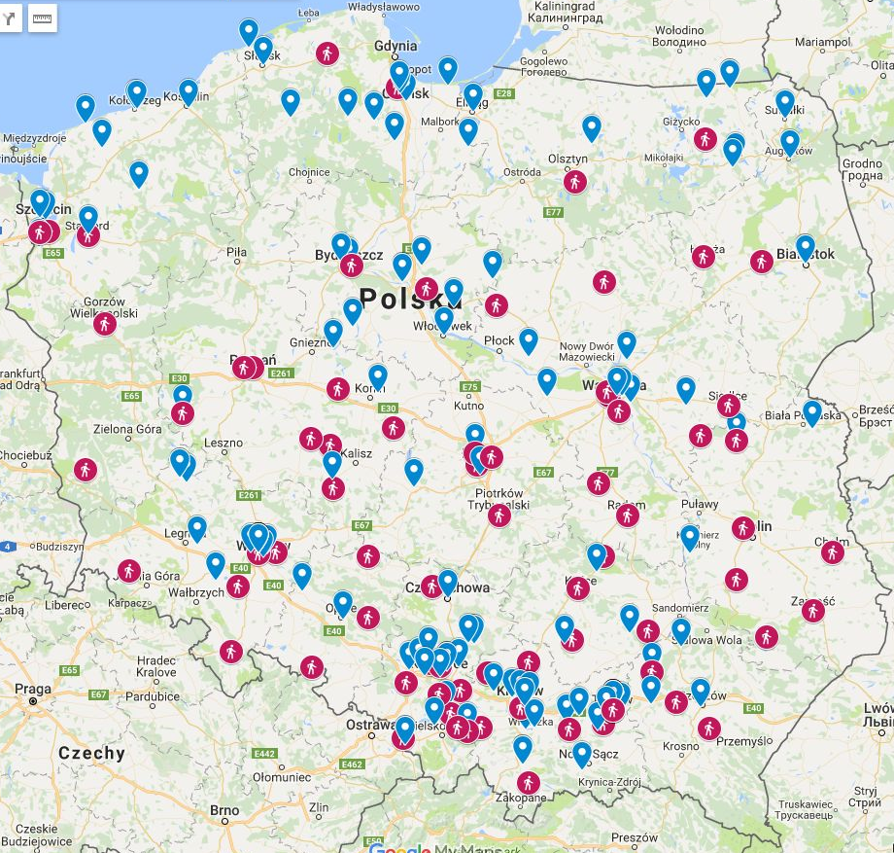

Co nas zajmuje?
SZKOLENIA - EDUKATORZY BEZPIECZEŃSTWA CYFROWEGO
Liczba Edukatorów w podziale na województwa
województwo | liczba Edukatorów w projekcie
dolnośląskie | 21
kujawsko-pomorskie | 12
lubelskie | 10
lubuskie | 2
łódzkie | 7
małopolskie | 36
mazowieckie | 16
opolskie | 5
podkarpackie | 7
podlaskie | 6
pomorskie | 13
śląskie | 24
świętokrzyskie | 7
warmińsko-mazurskie | 9
wielkopolskie | 12
zachodniopomorskie | 13
SUMA | 200

Slide 11
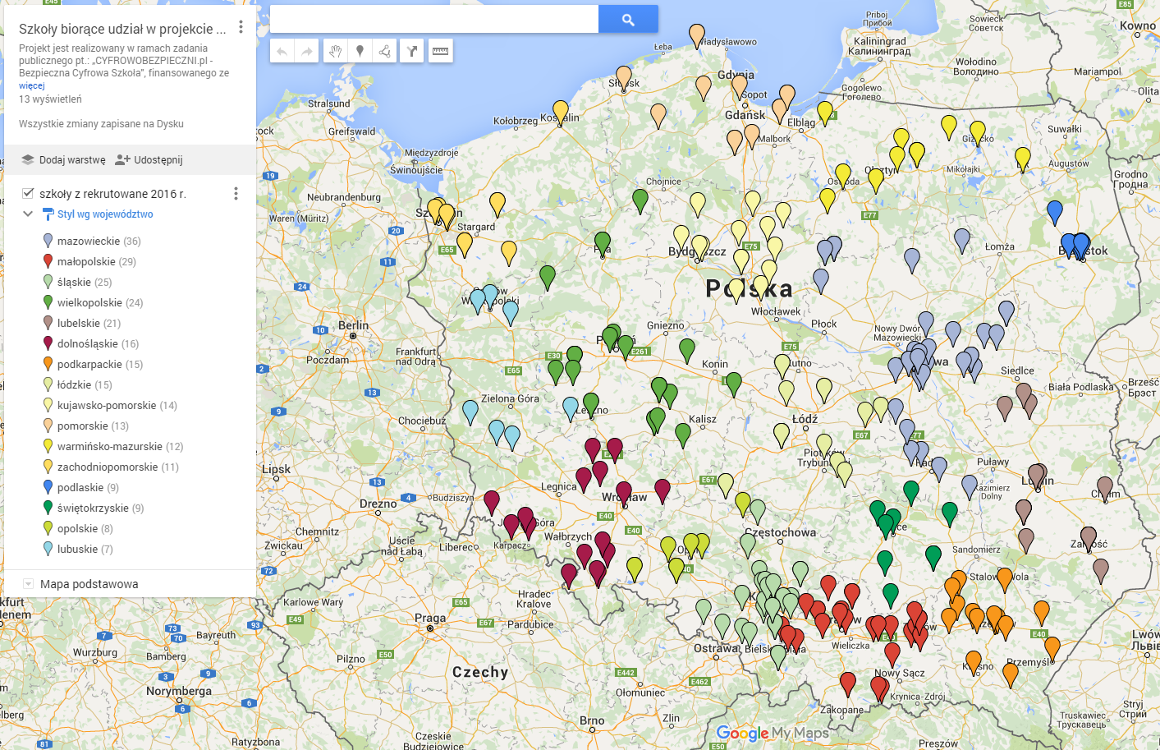
Gdzie już działamy?
LICZBA SZKÓŁ W POSZCZEGÓLNYCH REGIONACH ZAKWALIFIKOWANYCH DO PROJEKTU NA ROK 2016
Wszystkich szkół zgłoszonych do projektu Cyfrowobezpieczni.pl mamy 1140
11

Slide 12
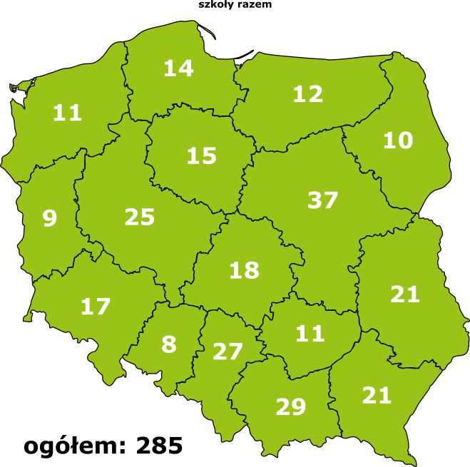
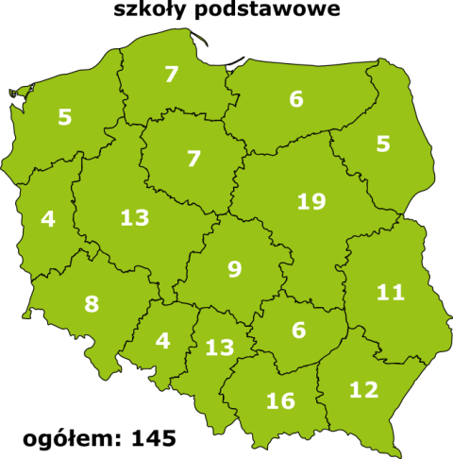
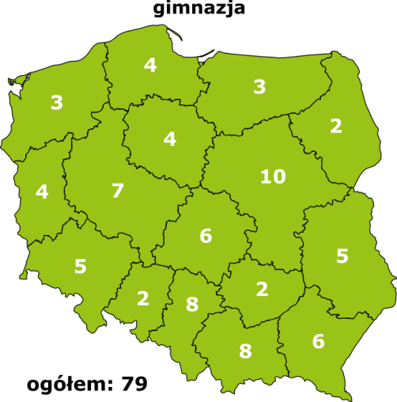
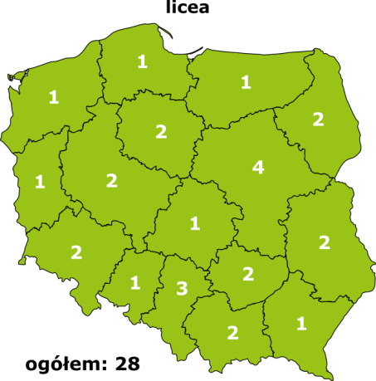
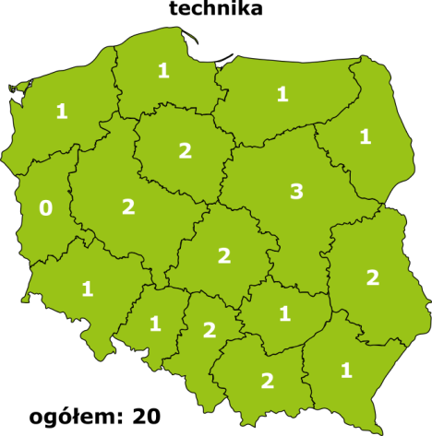

LICZBA SZKÓŁ W POSZCZEGÓLNYCH REGIONACH ZAKWALIFIKOWANYCH DO PROJEKTU NA ROK 2016

Slide 13

Co nas zajmuje?
SZKOLNE DNI BEZPIECZEŃSTWA CYFROWEGO
1 dzień aktywności edukacyjno-informacyjnych prowadzony, wg przygotowanego scenariusza, przez Edukatora Bezpieczeństwa Cyfrowego
wsparcie edukacyjne i metodyczne ze strony Edukatora
i Mentora Bezpieczeństwa Cyfrowego (filmy, prezentacje, quizy, gry, broszury, plakaty, instruktaże) oraz:
  konsultacje dla dyrektora szkoły w zakresie wdrażania szkolnej strategii bezpieczeństwa cyfrowego
  posiedzenie Rady Pedagogicznej na temat bezpieczeństwa cyfrowego
  warsztaty – 3 lekcje dla uczniów nt. sposobów skutecznego radzenia sobie z zagrożeniami cyfrowego świata
2200 wydarzeń
w całej Polsce
we wszystkich typach szkół
Do dziś zrealizowano 13 SDBC

Slide 14
Co nas zajmuje?
SZKOLENIA DLA MENTORÓW BEZPIECZEŃSTWA CYFROWEGO
listopad |  | grudzień |  | grudzień
Katowice | 9-10.11 | Kraków | 1-2.12 | Szczecin | 12-13.12
Wrocław | 14-15.11 | Olsztyn | 2-3.12 | Kielce | 14-15.12
Katowice | 17-18.11 | Bydgoszcz | 5-6.12 | Poznań | 14-15.12
Warszawa | 17-18.11 | Białystok | 7-8.12 | Poznań | 16-17.12
Warszawa | 23-24.11 | Tarnów | 9-10.12 | Rzeszów | 16-17.12
Gdańsk | 30.11-1.12 | Łódź | 12-13.12 | Lublin | 19-20.12

Slide 15

Co przed nami w 2017 r.?
SĄ JESZCZE WAKATY I MOŻLIWOŚĆ ZGŁOSZEŃ
W 2017 roku do udziału zakwalifikujemy 355 szkół:
181 szkół podstawowych
94 gimnazja
32 licea
30 techników
18 szkół zawodowych
Miejsce dla
35 szkół !
dolnośląskie - 1 szkoła zawodowa
kujawsko-pomorskie – 1 szkoła zawodowa
lubelskie – 2 licea ogólnokształcące
lubuskie – 1 technikum, 1 szkoła zawodowa
łódzkie – 2 liceum, 2 technika, 1 szkoła zawodowa
Mazowieckie – 1 technikum, 1 liceum ogólnokształcące
opolskie – 1 technikum, 1 liceum ogólnokształcące
podkarpackie – 8 szkół podstawowych
pomorskie – 1 szkoła zawodowa
śląskie – 2 licea ogólnokształcące
świętokrzyskie – 1 liceum, 1 technikum, 1 szkoła zawodowa
wielkopolskie - 1 szkoła zawodowa
warmińsko – mazurskie – 1 szkoła podstawowa, 1 szkoła zawodowa
Wejdź na:
www.cyfrowbezpieczni.pl
15

Slide 16
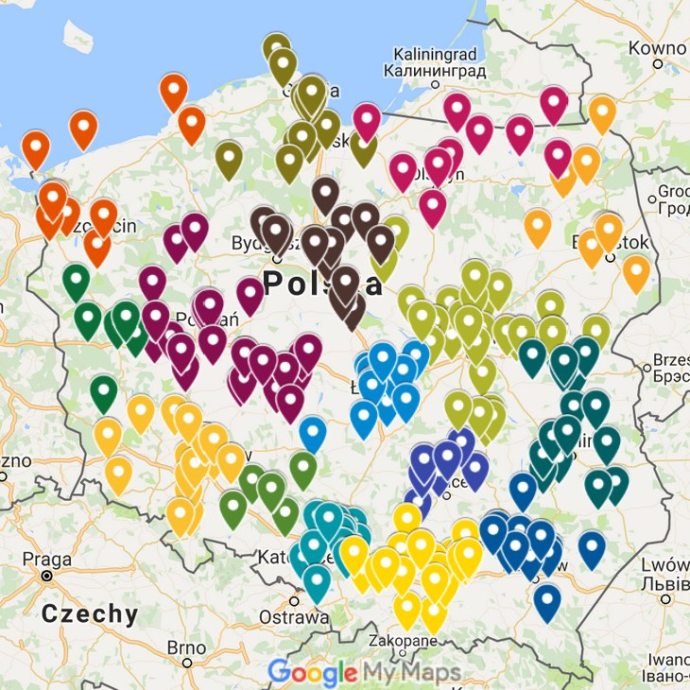
Co przed nami w 2017 r.?
SZKOLNA MAPA PROJEKTU

Slide 17
Co przed nami w 2017 r.?
WYKAZ SZKÓŁ OBJĘTYCH PROJEKTEM
Województwo | Szkoły podstawowe | Gimnazja | Licea ogólnokształcące | Technika | ZSZ | Razem
dolnośląskie | 10 | 6 | 2 | 2 | 1 | 21
kujawsko-pomorskie | 9 | 5 | 2 | 2 | 1 | 19
lubelskie | 13 | 6 | 2 | 2 | 1 | 24
lubuskie | 4 | 2 | 0 | 1 | 1 | 8
łódzkie | 11 | 5 | 2 | 3 | 1 | 22
małopolskie | 20 | 10 | 3 | 2 | 2 | 37
mazowieckie | 23 | 12 | 5 | 3 | 2 | 45
opolskie | 5 | 2 | 1 | 1 | 0 | 9
podkarpackie | 15 | 8 | 2 | 2 | 1 | 28
podlaskie | 6 | 3 | 1 | 1 | 0 | 11
pomorskie | 9 | 5 | 2 | 2 | 1 | 19
śląskie | 17 | 10 | 4 | 3 | 2 | 36
świętokrzyskie | 8 | 3 | 1 | 1 | 1 | 14
warmińsko-mazurskie | 7 | 4 | 1 | 1 | 1 | 14
wielkopolskie | 17 | 9 | 3 | 3 | 2 | 34
zachodniopomorskie | 7 | 4 | 1 | 1 | 1 | 14
razem | 181 | 94 | 32 | 30 | 18 | 355

Slide 18

Działania projektowe
OGŁOSILIŚMY KOLEJNĄ EDYCJĘ KONKURSU
JESTEŚMY CYFROWOBEZPIECZNI!
zadania punktowane:
  organizacja oryginalnych zajęć dla uczniów i spotkań z rodzicami o tematyce bezpieczeństwa cyfrowego
  wdrożenie standardów cyberbezpieczeństwa w szkole
  organizacja dodatkowego spotkania z policjantem lub ekspertem do spraw bezpieczeństwa w Internecie
  działania uczniów w środowisku
  ukończenie kursu e-learningowego przez nauczycieli
  zaproszenie innej szkoły do projektu Cyfrowobezpieczni.pl
  opracowanie nowych scenariuszy lekcji na temat bezpieczeństwa cyfrowego
nagrody:
  mobilne pracownie cyfrowe
  obozy edukacyjne dla uczniów
  letnie edukampy dla nauczycieli
3 edycje konkursu pod patronatem MEN:
w 2016, 2017 i 2018 r.

Slide 19

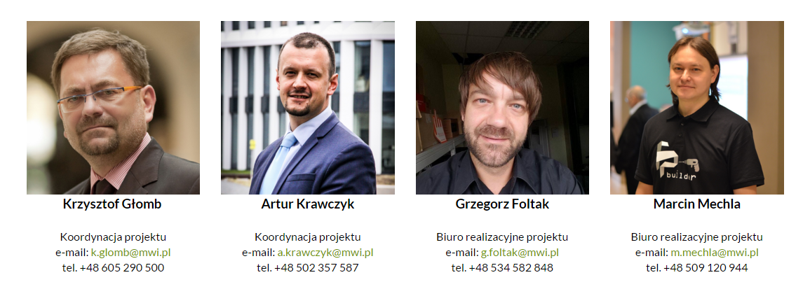
Dziękuję za uwagę!
MASZ PYTANIA? SKONTAKTUJ SIĘ Z NAMI!
Kwatera główna projektu mieści się w Tarnowie
w Centrum Edukacji i Kreacji Cyfrowej FABRYKA PRZYSZŁOŚCI

